Slide 1

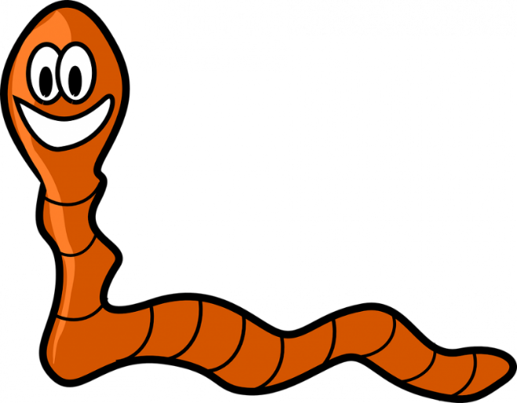
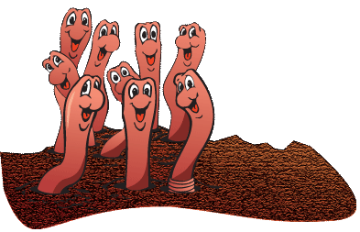
Тема:
Тип кольчатые черви. Роль кольчатых червей в почвенных экосистемах.
Цель: познакомиться с особенностями
внешнего и внутреннего строения, образом
жизни кольчатых червей; выявить черты
сходства и отличия кольчатых и
круглых червей.

Slide 2
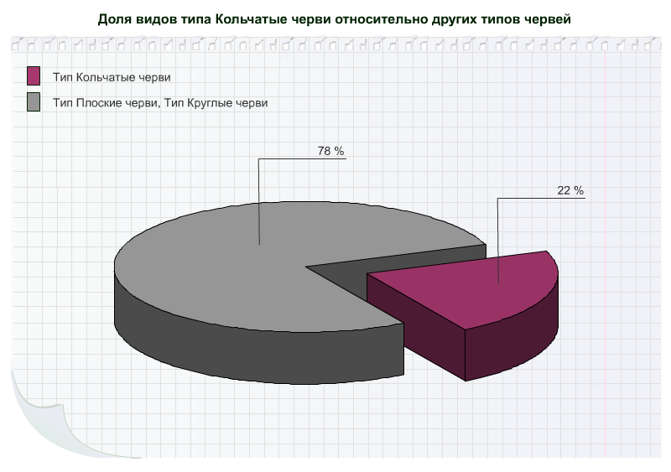
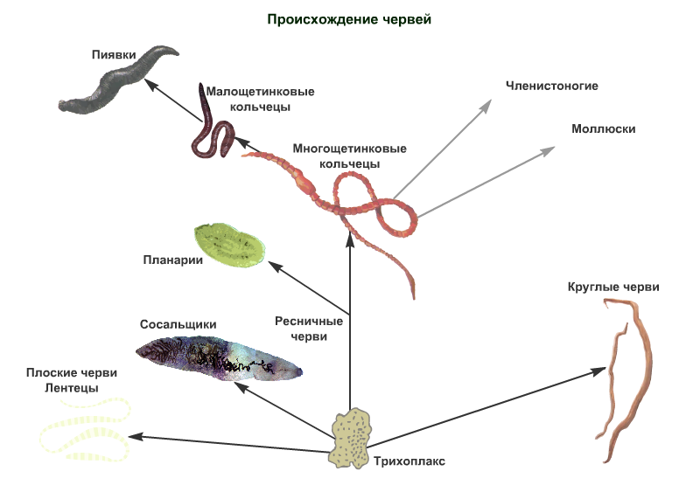
Отличительная особенность кольчатых червей отражена в их названии.

Slide 3
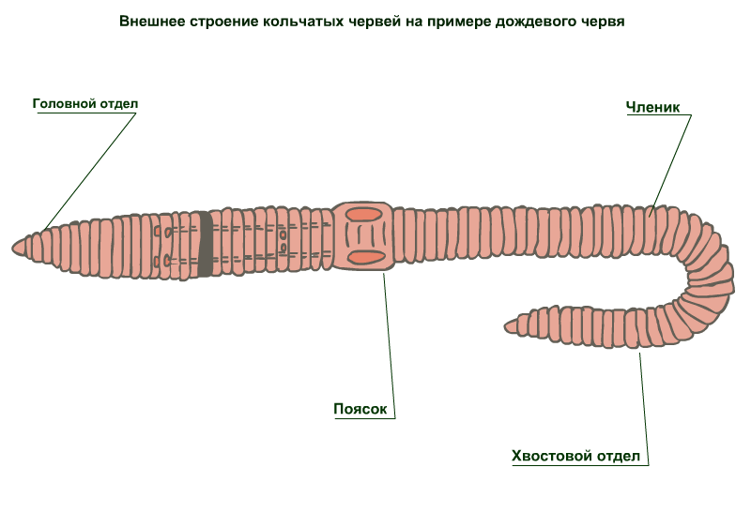
Основные признаки:
Тело разделено на сегменты, или кольца, с одинаковым строением. Таких сегментов может быть до нескольких сотен.

Slide 4
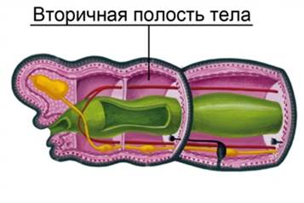
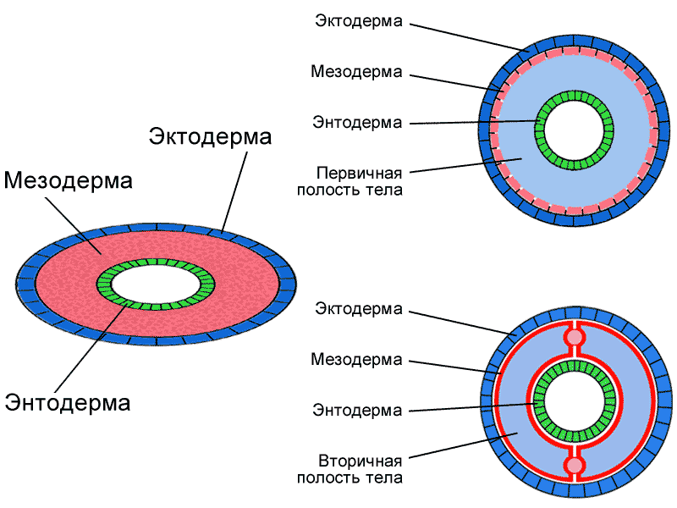
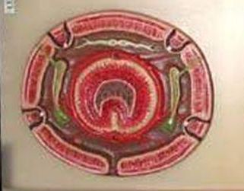
Появление вторичной полости тела. Отличается от первичной полости тем, что появляется эпителиальный слой. Полость тела заполнена водянистой жидкостью. (У большинства нематод первичная полость тела содержит водянистую жидкость – едкая с кислотами.)
Выполняет функции: опорную, выделительную, половую. В нее поступают питательные вещества, а продукты обмена веществ выводятся через выделительную систему.

Slide 5
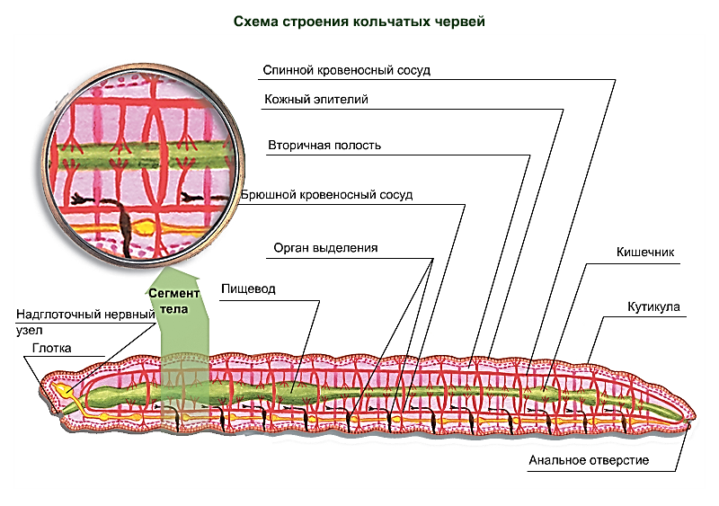
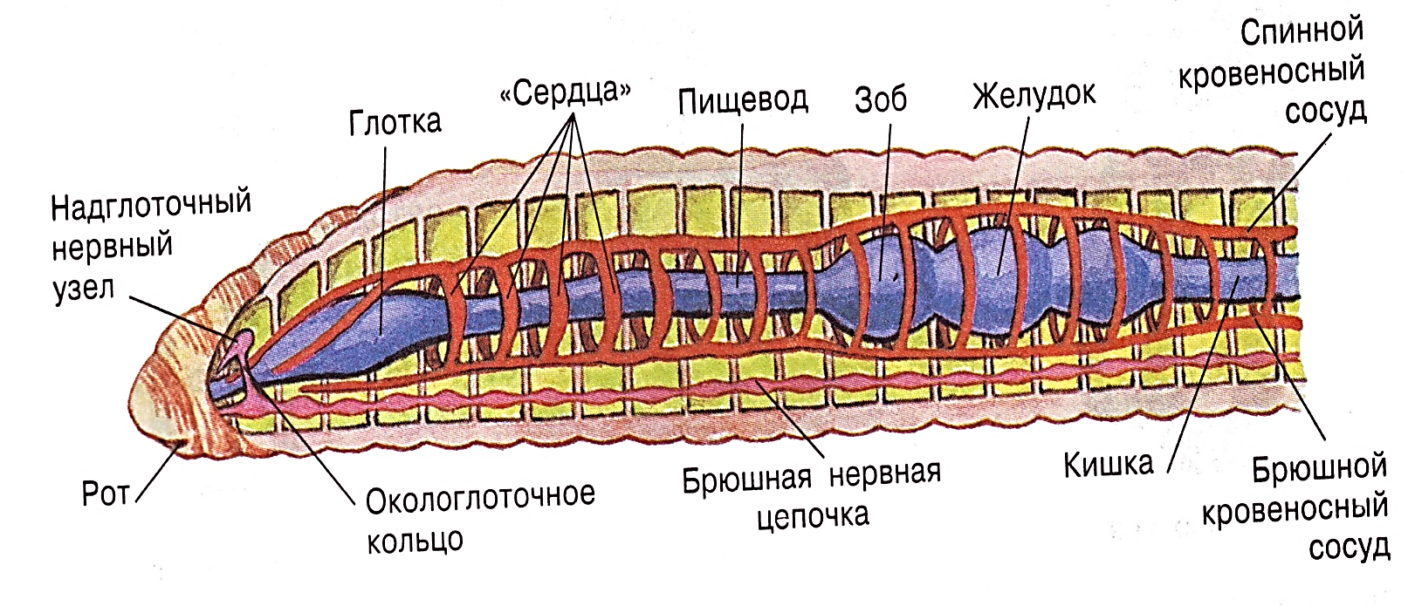
Пищеварительная система кольчатых червей сквозная и состоит из трех отделов: передней, средней и задней кишки. Передний и задний отделы кишечника развиваются из эктодермы, а средний — из энтодермы. У некоторых видов имеются парные слюнные железы.
Кишечная трубка состоит из следующих отделов:
1) ротовой полости,
2) глотки,
3) пищевода (нижняя часть его у многих видов расширяется в зоб),
4) мускулистого желудка (хорошо развитого, например, у дождевых червей),
5) средней кишки (обычно очень длинной),
6) задней кишки (более короткой, чем предыдущая)
7) и анального отверстия на заднем конце тела.

Slide 6
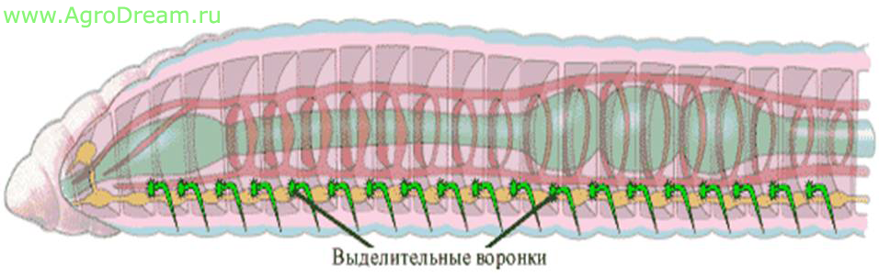
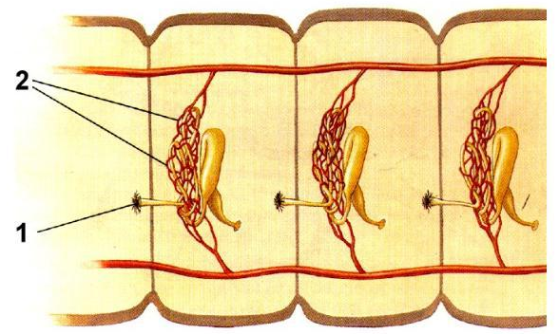
Выделительная система – выделительные канальцы в каждом сегменте.
Здесь созревают половые клетки.

Slide 7
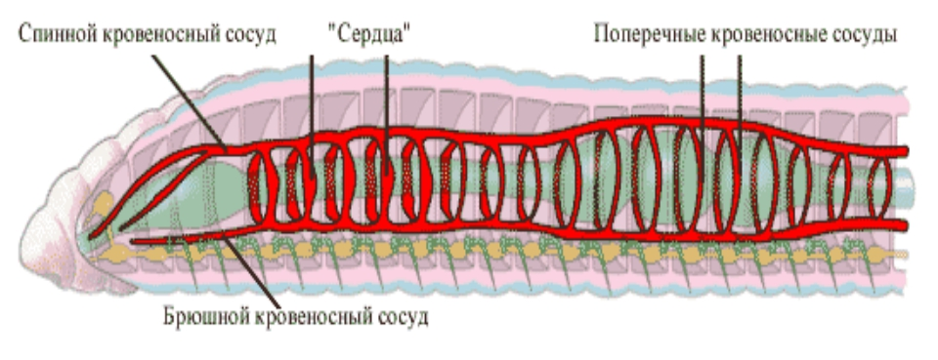
Впервые формируется кровеносная система.
Замкнутая – кровь движется только по сосудам и не попадает в полость тела.
В зависимости от типа дыхательных пигментов кровь у одних аннелид красная, а у других — бесцветная или зеленая.

Slide 8
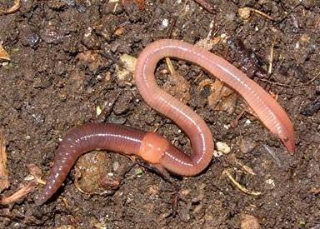
Дыхание кожное, у морских видов — с помощью жабр на параподиях.

Slide 9
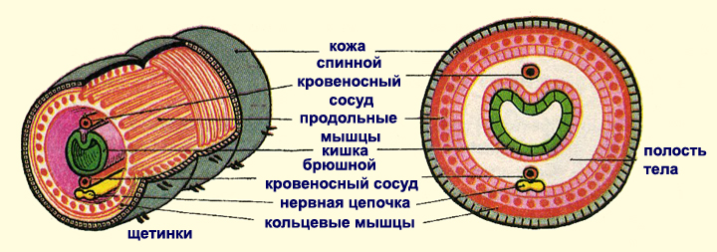
Более сложное строение кожно-мускульного мешка. Под кожным эпителием и кутикулой располагаются кольцевые и продольные мышцы. Они позволяют червям изменять форму тела.

Slide 10
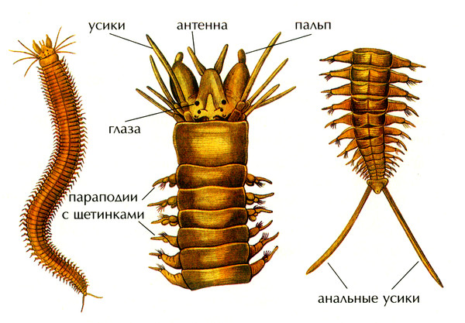
В движении тела участвуют также короткие мускульные парные выросты, усаженные щетинками, - параподии – это первые примитивные конечности беспозвоночных.

Slide 11
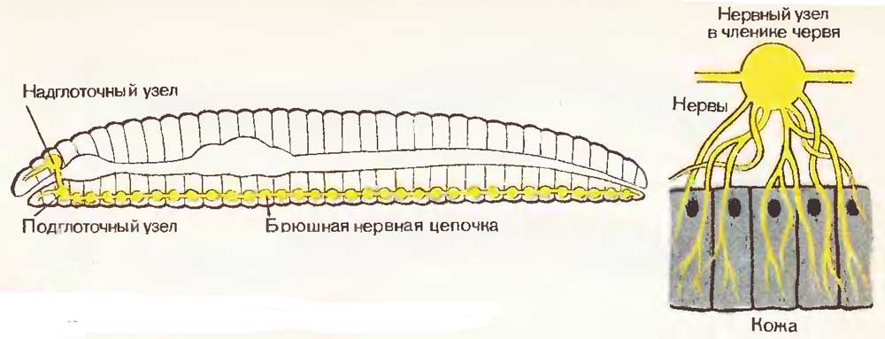
Нервная система тоже имеет прогрессивные черты. Наряду с глоточным нервным кольцом, которое сформировалось уже у круглых червей, в каждом сегменте на брюшной нервной цепочке образуются парные дополнительные узлы. От них отходят нервы ко всем органам сегмента.

Slide 12


Slide 13
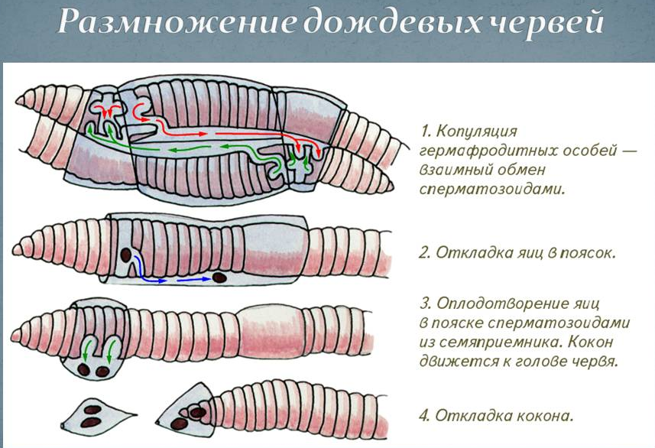
Среди представителей типа Кольчатые черви встречаются как раздельнополые, так и гермафродиты.

Slide 14
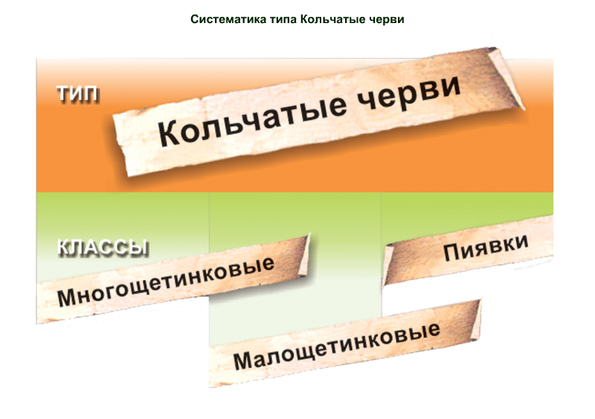

Slide 15
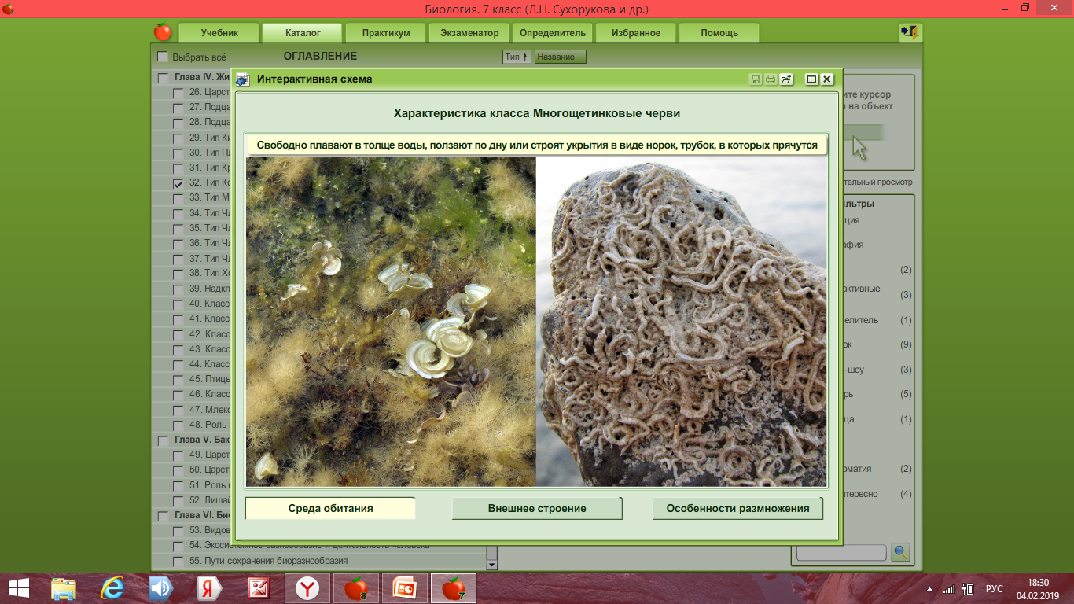
Класс Многощетинковые, или Полихеты
Среда обитания

Slide 16
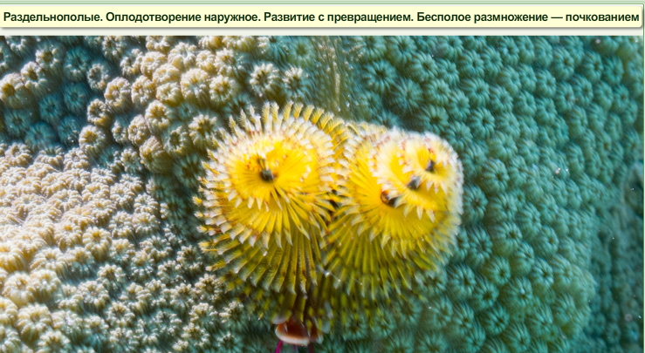
Класс Многощетинковые, или Полихеты
Особенности размножения

Slide 17
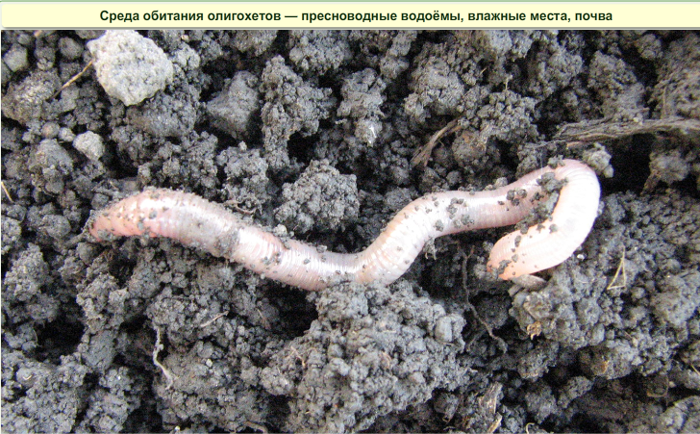
Класс Малощетинковые, или Олигохеты
Среда обитания

Slide 18
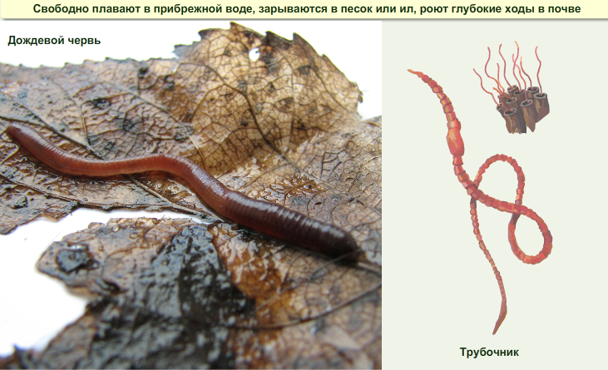
Класс Малощетинковые, или Олигохеты
Внешнее строение

Slide 19
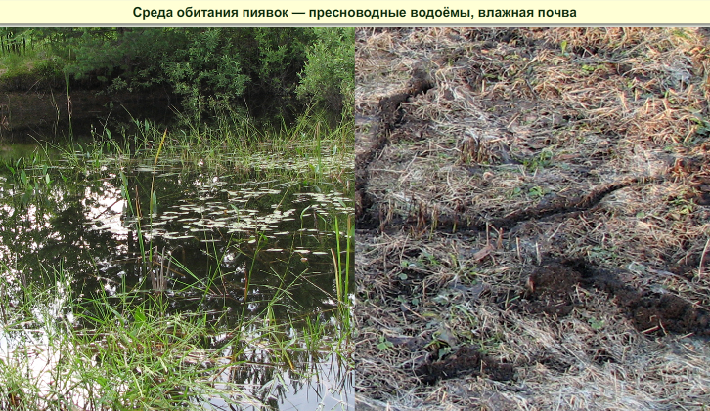
Класс Пиявки
Среда обитания

Slide 20
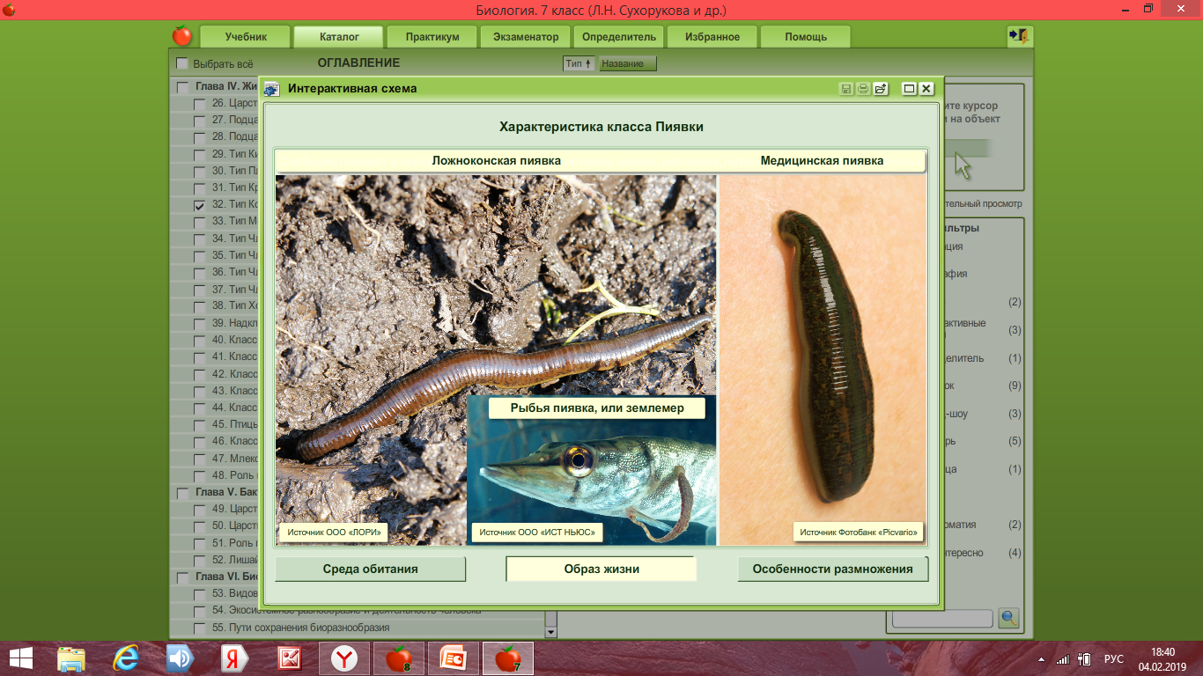
Класс Пиявки
Образ жизни

Slide 21
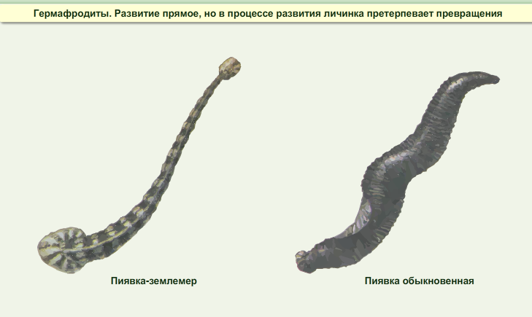
Класс Пиявки
Особенности размножения

Slide 22
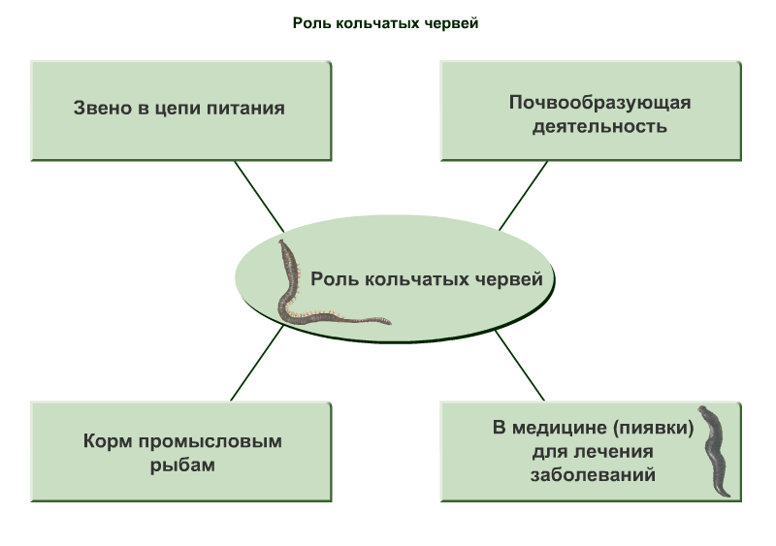

Slide 23
Лабораторная работа № 8
Дата: _________
Тема: Внешнее строение дождевого червя
Цель: познакомиться с особенностями внешнего и внутреннего строения дождевого червя
Оборудование: таблицы «Внешнее строение кольчатых червей на примере дождевого червя», «Внутреннее строение кольчатых червей», видео «Передвижение дождевого червя».

Slide 24
Ход работы:
1. Виртуальная лаборатория:
http://www.virtulab.net/index.php?option=com_content&view=article&catid=42:7&id=157:2009-08-23-11-42-54&Itemid=94
Рассмотрите тело дождевого червя. Определите форму тела, окраску, размеры сегментированность туловища (стр. 84). Найдите передний и задний концы тела, поясок. Определите, на каких сегментах тела находятся поясок. Проследите реакцию червя на прикосновение деревянной палочки.

Slide 25
2. Зарисуйте внешнее строение дождевого червя, сделайте подписи к рисунку.

Slide 26
3. Сделайте вывод.
На основании наблюдений дайте характеристику
дождевому червю, как представителю
малощетинковых кольчатых червей.

